Slide 1
Passivation Sotchi
La zone matérialisée par les aéroports Anapa, Sotchi, Maykopt et Krasnodar est toujours au main de groupes rebelles voulant étendre leur hégémonie sur la Géorgie,
L’OTAN via la 3rd et le 1 vSQN maintient une zone tampon démilitarisée au norde Sotchi,
Les services de renseignement ont constaté la construction de hangar sur l’aéroport de Sotchi et la présence de quelques véhicules blindés,
Le 1 vSQN a été mandaté pour détruire ces hangars et les véhicules,
De même une photo circule sur les réseaux sociaux montrant une colonne de blindée qui descendrait vers Sotchi le long de la cote, une fois les hangars détruits le 1 vSQN remontra vers la ville de Shahe pour confirmer ou pas cette colonne, au cas où cette colonne est à moins de 40 nm, le 1vSQN pourra détruire les blindés,
Autant sur Sotchi la présence menace A/A est improbable, la remontée le long de la côte pourrait provoquer des décollages de la chasse rebelle.

Slide 2
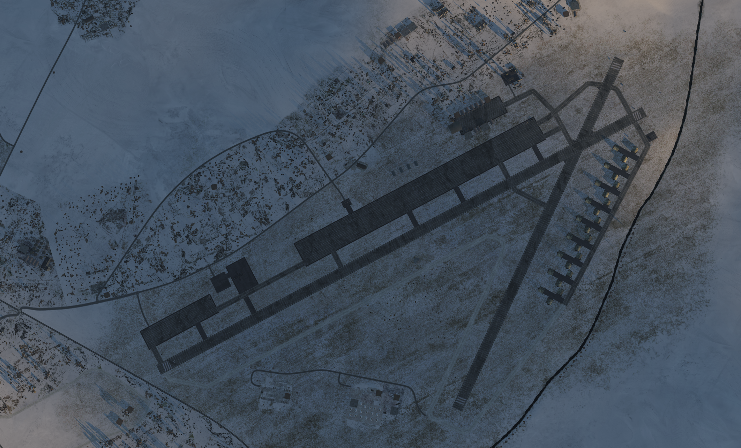
Passivation Sotchi
4 hangars à détruire
Hangars sur l’aéroport de Sotchi

Slide 3
Passivation Sotchi
Véhicules sur l’aéroport de Sotchi

Slide 4
Passivation Sotchi
Convoi à repérer

Slide 5
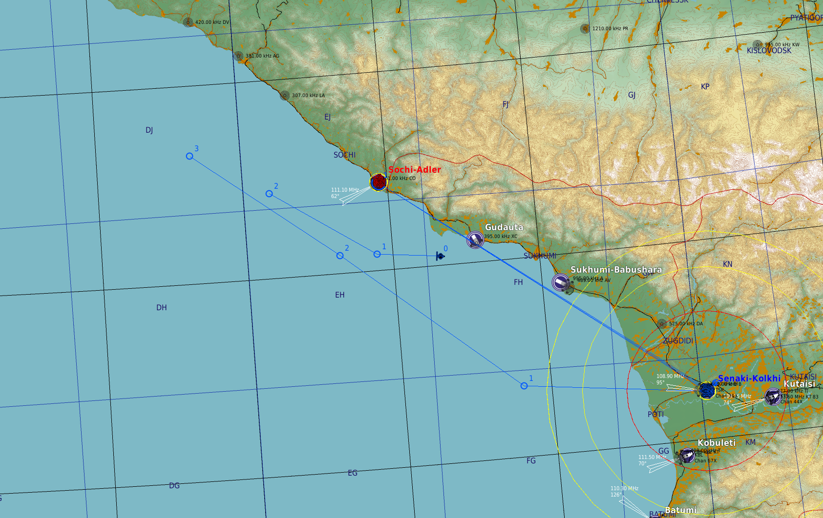
Passivation Sotchi
Bulleyes sur WP1 sur Aéroport de Sotchi

Slide 6
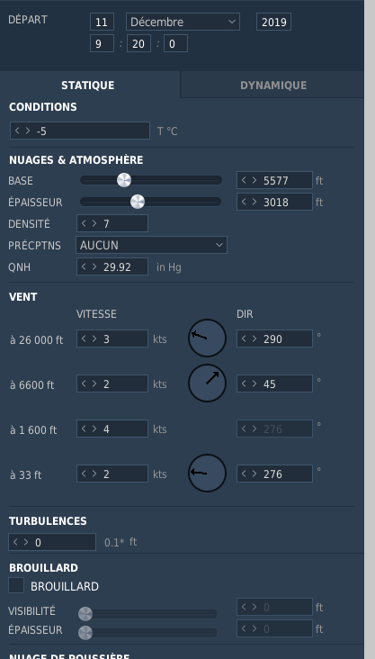
Passivation Sotchi
Fréquence :
Stinger : U10,
Cobra : U11,
Tactical Overlord : V9 119,500 MHz,
Ravito Texaco : V11 138,400, TCN 41X.
Senaki Auto Info V2,
Sukhumi Auto info V3.
Menaces A/A :
M21B,
M29A,
Peu d’armement moderne.
Menace AAA :
Shilka et ZU monté sur URAL,
Zone SA11 à éviter.
MTO

